Slide 1
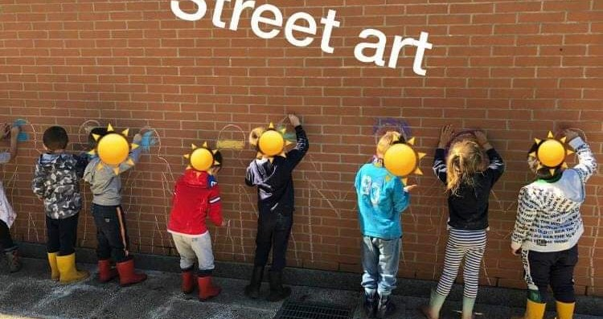
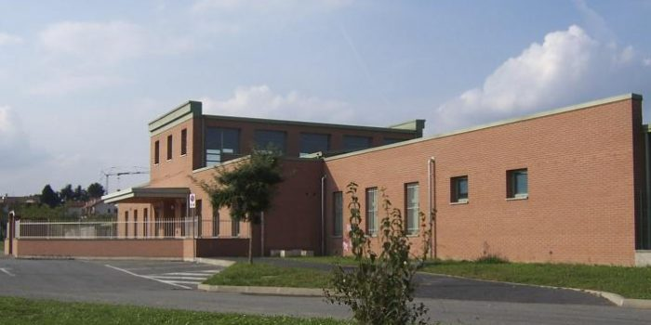
Istituto Comprensivo di Bernareggio Scuola dell’infanzia “G. Rodari”
Riunione Informativa
lunedì 5 dicembre ore 18:00
Via Morselli, 1 - Bernareggio
Notes:
1

Slide 2
Istituto Comprensivo di Bernareggio
Scuola dell’infanzia “G. Rodari”
Via Morselli, 1
anno scolastico 2022/23
Notes:
2

Slide 3
Istituto Comprensivo di Bernareggio
Scuola dell’infanzia “G. Rodari”
Scuola primaria Aicurzio
Scuola primaria Bernareggio
Scuola primaria Villanova
Scuola secondaria di 1° grado L. da Vinci
Notes:
3

Slide 4
..la nostra scuola è formata da …
Classi 47
Alunni 1047
Docenti 121
Pers. Amm.vo 7
Coll. Scolastici 19
Psicopedagogiste 2
Assistenti educativi 18
Notes:
4

Slide 5
Le nostre sezioni per il prossimo anno scolastico – 2023/24
CASTORI bambini di 3 e 5 anni
LIBELLULE bambini di 4 e 5 anni
API bambini di 3 e 5 anni
FARFALLE bambini di 4 e 5 anni
CERBIATTI bambini di 3 e 4 anni
TARTARUGHE bambini di 3 e 5 anni
SCOIATTOLI bambini di 3 e 4 anni
GUFETTI bambini di 4 e 5 anni
Notes:
5

Slide 6
Organizzazione didattica
Il tempo scuola prevede:
Pre-Scuola(7:30–8:00)
Accoglienza (8.00 – 9.00)
9.15 -10.30 riordino-cerchio
10.30-11.00 gioco libero
11.50-12.00 igiene personale
12.00-13.00 pranzo
13.00-13.30 attività libera
13-30-15.30 riposo
15.30-15.45 riordino-merenda
15.45-16.00 saluto
Post-scuola (16.00 – 18.00)
Notes:
6

Slide 7
L’ORARIO DELLE LEZIONI
L’orario di funzionamento è di 40 ore per 5 giorni alla settimana: dal lunedì al venerdì dalle 8,00 alle 16,00
Codocenza: 10 ore settimanali (dal lunedì al venerdì dalle 11,00 alle 13,00)
Notes:
7

Slide 8
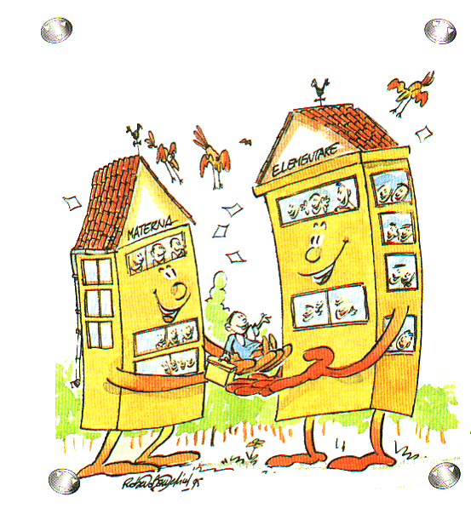
Progetto Accoglienza
L’inserimento sarà graduale, scaglionato e flessibile
… mattino
… il pranzo
… Il sonno pomeridiano
Notes:
8

Slide 9
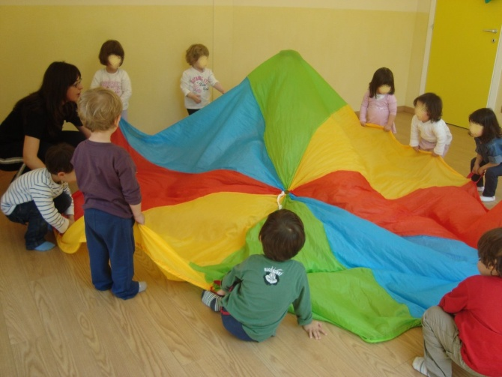
Progetti con esperti
Musica … un primo approccio ludico che ha come strumento stimoli musicali
Psicomotricità …sostenere la crescita psicofisica, emotivo/relazionale del bambino
Notes:
9

Slide 10
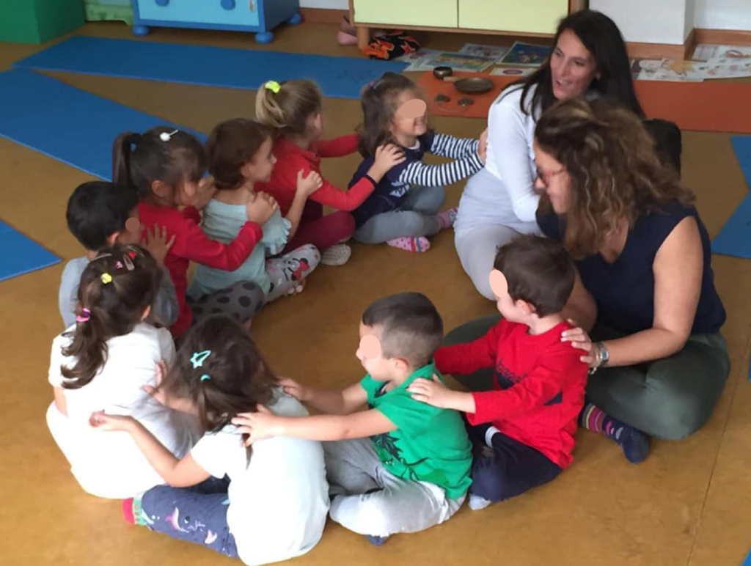
Progetti con esperti
Gioca Yoga…
un’occasione per il bambino per entrare con il proprio cuore e tutto ciò che lo circonda:
persone e cose
Notes:
10

Slide 11
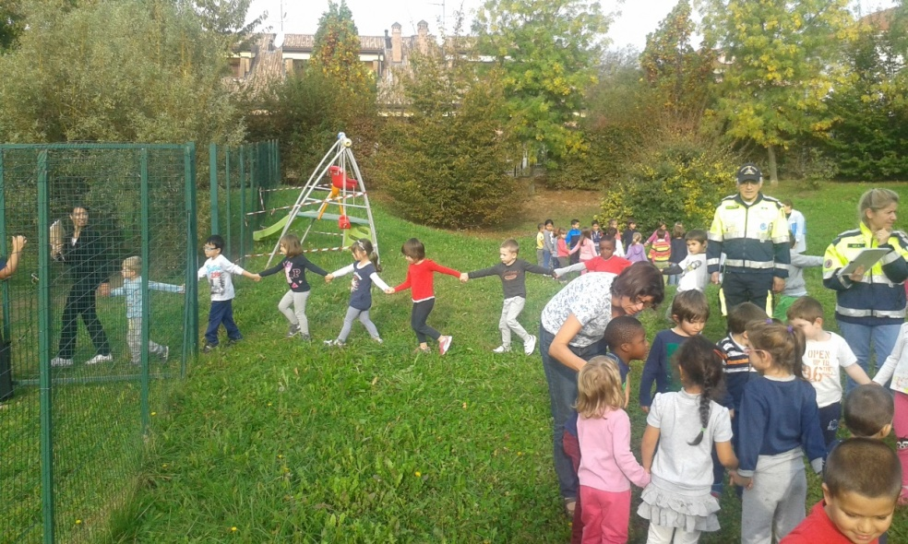
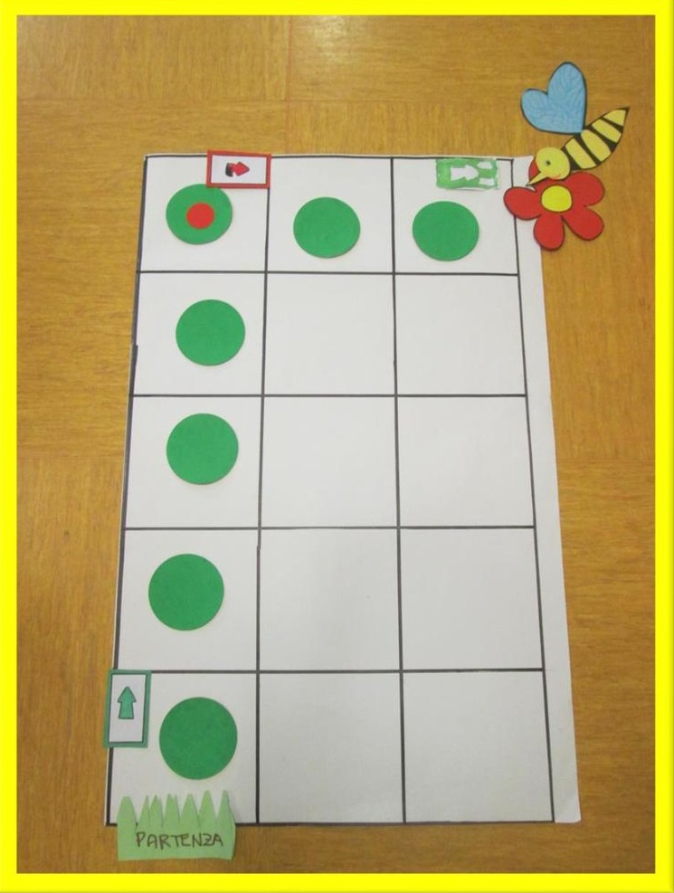
Progetti d’istituto
Intercultura
Ambiente
Continuità
Scuola Sicura
Spazio Educativo
Nuove Tecnologie
Educazione al gesto grafico
Notes:
11

Slide 12
Spazio gioco
la casetta
lo spazio delle costruzioni
lo spazio del disegno
lo spazio morbido e della lettura
lo spazio della nanna
Notes:
12

Slide 13
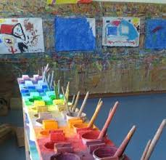
Laboratori
PITTURA: spazio attrezzato con fogli di diversa dimensione, colori, cavalletti, pennelli e altri strumenti per la pittura a muro, a terra e su cavalletto.
PSICOMOTORIO: spazio attrezzato con materassi, cuscini, teli, corde, cerchi, attrezzature in legno per i salti, arrampicata e salto in profondità.
MANIPOLAZIONE: spazio attrezzato con vasche e materiali per i travasi, materiali per manipolare, materiali di recupero e attrezzi per progettare, costruire, inventare.
BIBLIOTECA: spazio che offre libri di qualità e audiovisivi.
Notes:
13

Slide 14
Le nostre compresenze
Attività con gruppi meno numerosi rispetto al gruppo classe;
Attività d’intersezione per gruppi omogenei per età ed eterogenei per classe;
Laboratori specifici;
Attività di recupero e potenziamento per piccolo gruppo;
Essere in compresenza durante il pranzo.
Notes:
14

Slide 15
Modalità d’iscrizione
Possono essere iscritti alla scuola dell’infanzia i bambini e le bambine che abbiano compiuto o compiano, entro il 31 dicembre 2023, il terzo anno di età.
Anticipatari: solo con disponibilità di posto con risposte di accettazione dopo assegnazione sezioni ed organico da parte dell’Ufficio Scolastico Provinciale
Notes:
15

Slide 16
Estratto modulistica per graduatoria ammissione
 | CRITERI | punti | Riservato all’ufficio
 | Handicap riconosciuto | 20
 | Situazione di disagio in base a segnalazione dei Servizi Sociali del comune di Bernareggio /Aicurzio | 20
 | Mancanza di uno dei genitori | 20
 | Bambini già inseriti nella lista di attesa a.s. 2020/21 | 15
 | Bambini con fratelli che frequentano contemporaneamente la scuola “Rodari” | 10
 | Genitori entrambi lavoratori senza familiari di supporto | 3,5
 | Bambini con un genitore disoccupato in cerca di occupazione | 2,5
 | Bambini con fratelli/sorelle frequentanti lo stesso istituto comprensivo ( primaria/sec di 1°grado) | 3
 | Verifica fasce I.S.E.E. (vedi tabella sotto)

Slide 17
Genitori e scuola: insieme per educare
Colloqui individuali
Assemblea genitori
Consiglio d’Intersezione
Consiglio d’Istituto
Feste della scuola
Regolamento
Mensa
Associazione Genitori
Notes:
17

Slide 18
I SERVIZI OFFERTI DALL’AMM.NE COMUNALE
Pre-post scuola a richiesta delle famiglie
Mattina dalle ore 7:30
Pomeriggio dalle 16:00 alle 18:00
Trasporto scolastico
Mensa Funziona dal lunedì al venerdì
Nell’Istituto è stata nominata una Commissione formata da docenti e genitori che valuta il servizio e il pasto.
18
Notes:
18

Slide 19
ISCRIZIONI ANNO SCOLASTICO 2023/24
I genitori potranno recarsi
negli uffici di segreteria di via Europa 2, a Bernareggio
dal 9 al 30 gennaio 2023, dal lunedì al venerdì
nel seguente orario 11:00 – 13:00 e 14:45 – 17:30.
E’ possibile scaricare dalla pagina modulistica
del sito della scuola www.icbernareggio.edu.it
i modelli per l’iscrizione, mod. IRC, lista d’attesa
Il Dirigente Scolastico riceve i genitori tutti i giorni per appuntamento.
Tel. 0399452174 – dirigente@icbernareggio.it
19
Notes:
19

Slide 20
Indirizzo sito web dell’Istituto comprensivo www.icbernareggio.edu.it pagina Facebook: @istitutoComprensivoBernareggio
Grazie per l’attenzione
20
Notes:
20

Slide 21
Istituto Comprensivo di Bernareggio
SCUOLA DELL’ INFANZIA
G.RODARI
Via Morselli, 1 – Bernareggio
www.icbernareggio.edu.it
18:00
Notes:
21

